Slide 1
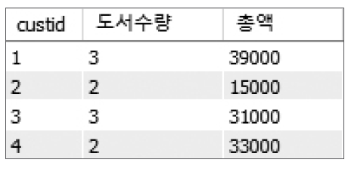
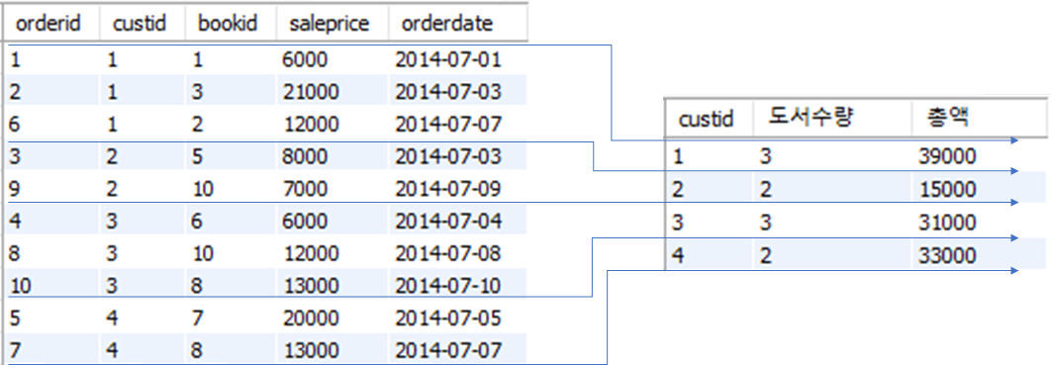
GROUP BY_어느 고객이 얼마나 주문했는지 알고 싶다
예시질의 고객별로 주문한 도서의 총 수량과 총 판매액을 구하시오.
SELECT custid, COUNT(*) AS 도서수량, SUM(saleprice) AS 총액 FROM Orders GROUP BY custid;
그림 3-18 GROUP BY 절의 수행

Slide 2
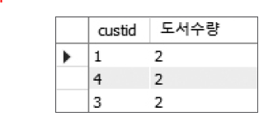
GROUP BY_어느 고객이 얼마나 주문했는지 알고 싶다
예시질의 가격이 8,000원 이상인 도서를 구매한 고객에 대하여 고객별 주문 도서의 총 수량을 구하시오. 단, 두 권 이상 구매한 고객만 구한다.
SELECT custid, COUNT(*) AS 도서수량 FROM Orders WHERE saleprice >= 8000 GROUP BY custid HAVING count(*) >= 2;

Slide 3
GROUP BY와 HAVING 절의 문법과 주의사항
문법 | 주의사항
GROUP BY <속성> | GROUP BY로 투플을 그룹으로 묶은 후 SELECT 절에는 GROUP BY에서 사용한 <속성>과 집계함수만 나올 수 있음 맞는 예 SELECT custid, SUM(saleprice) FROM Orders GROUP BY custid; 틀린 예 SELECT bookid, SUM(saleprice) /* SELECT 절에 bookid 속성이 올 수 없다 */ FROM Orders GROUP BY custid;
HAVING <검색조건> | WHERE 절과 HAVING 절이 같이 포함된 SQL 문은 검색조건이 모호해질 수 있음. HAVING 절은 ① 반드시 GROUP BY 절과 같이 작성해야 하고 ② WHERE 절보다 뒤에 나와야 함. 그리고 ③ <검색조건>에는 SUM, AVG, MAX, MIN, COUNT와 같은 집계함수가 와야 함. 맞는 예 SELECT custid, COUNT(*) AS 도서수량 FROM Orders WHERE saleprice ＞= 8000 GROUP BY custid HAVING COUNT(*) ＞= 2; 틀린 예 SELECT custid, COUNT(*) AS 도서수량 FROM Orders HAVING COUNT(*) ＞= 2 /* 순서가 틀렸다 */ WHERE saleprice ＞= 8000 GROUP BY custid;
having group by 상태에서의 where 절이다.

